Slide 1
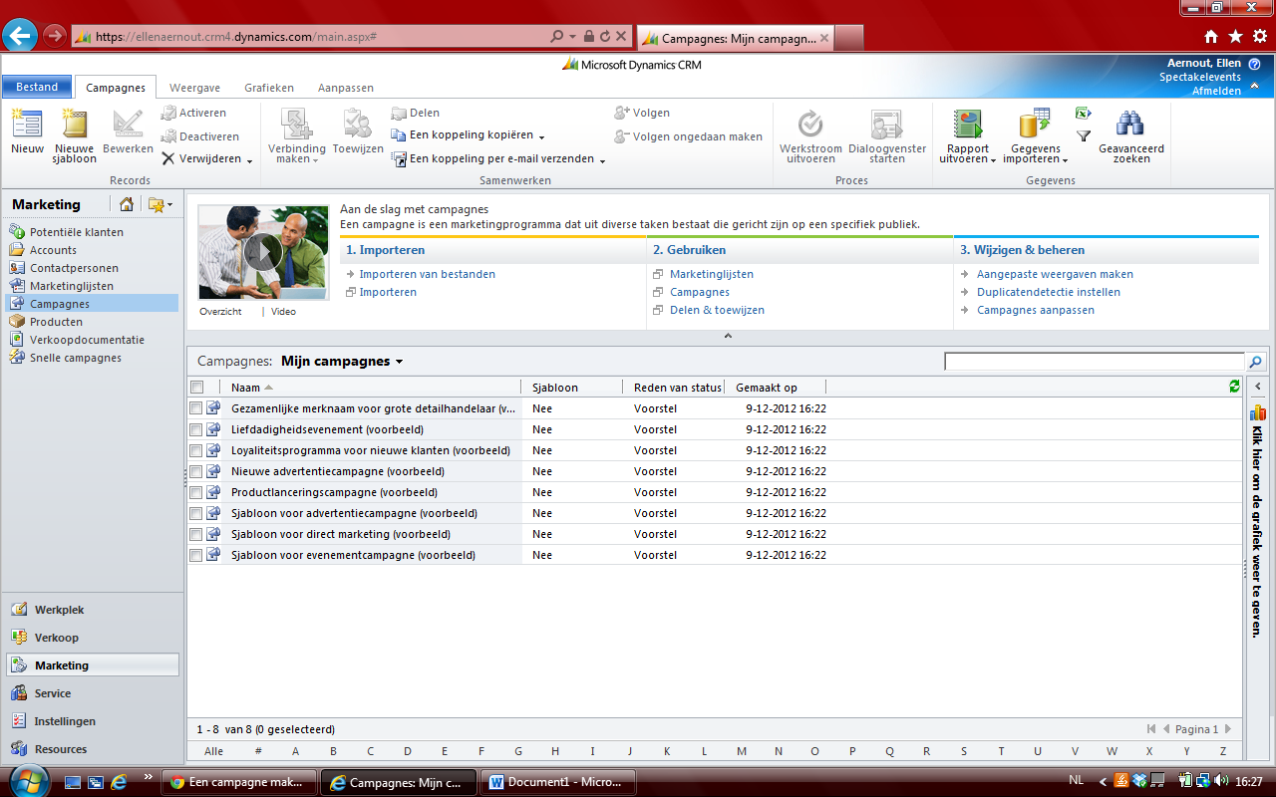
Een nieuwe marketingcampagne aanmaken: Marketing;campagne;nieuw

Slide 2
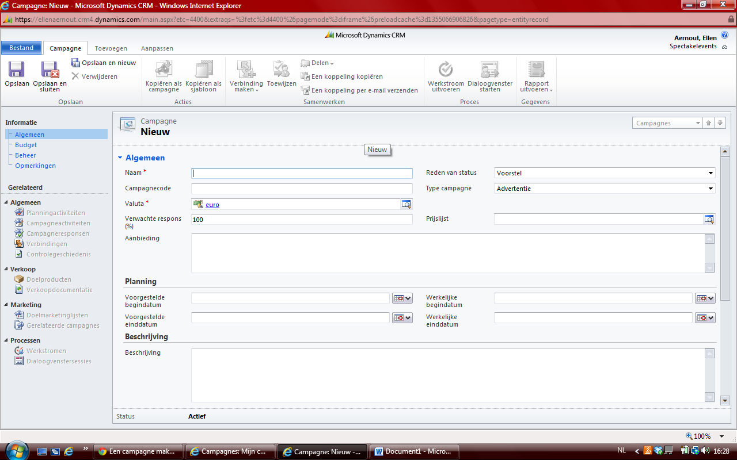
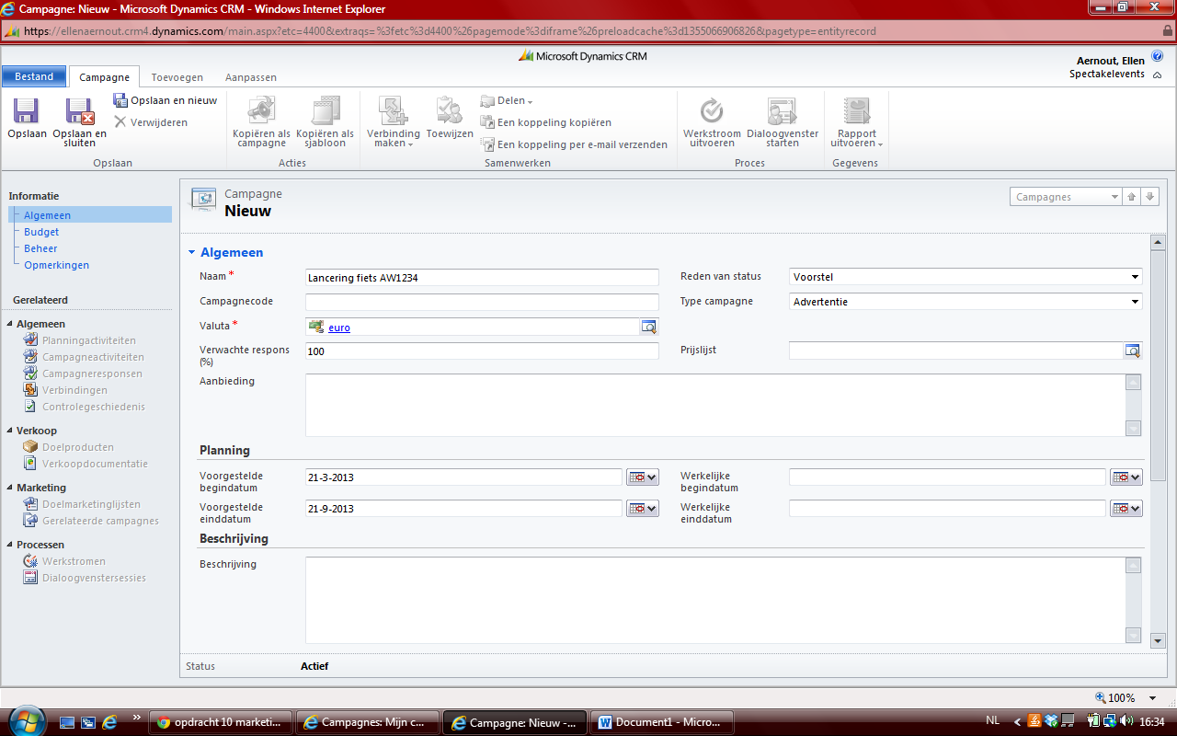
Naam van de marketingcampagne instellen, de voorlopige status en de start –en einddatum (21/03-21/09); opslaan

Slide 3
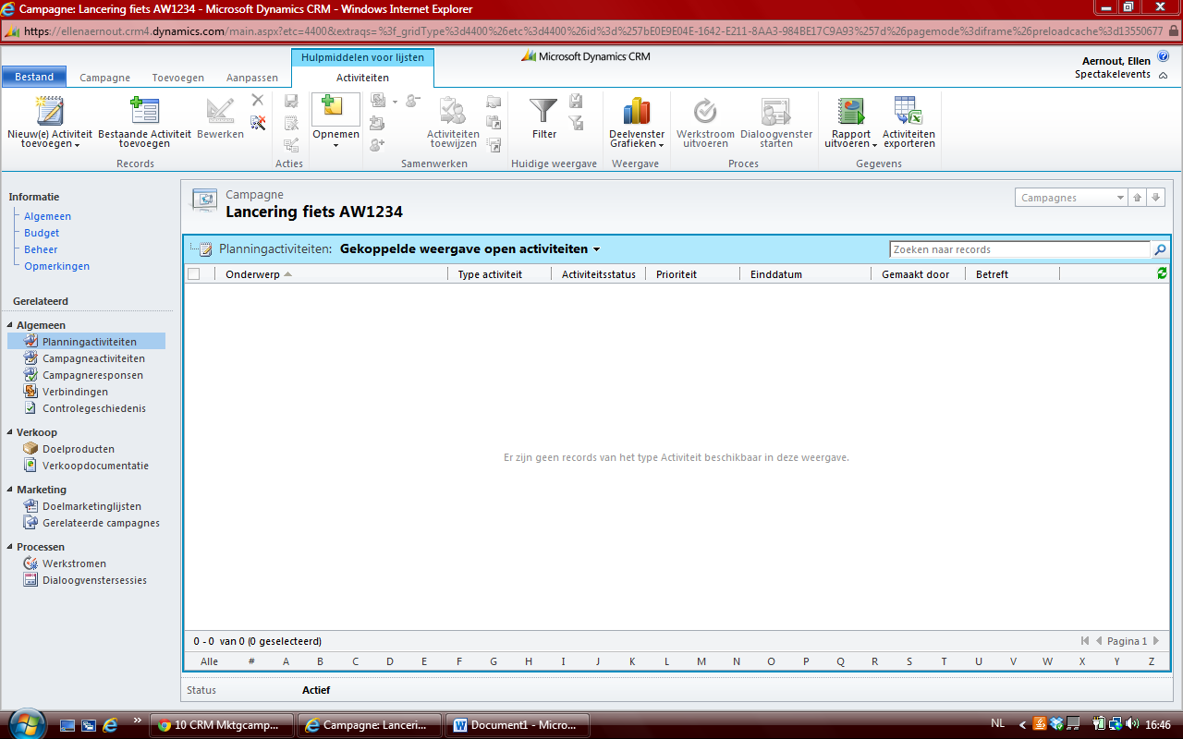
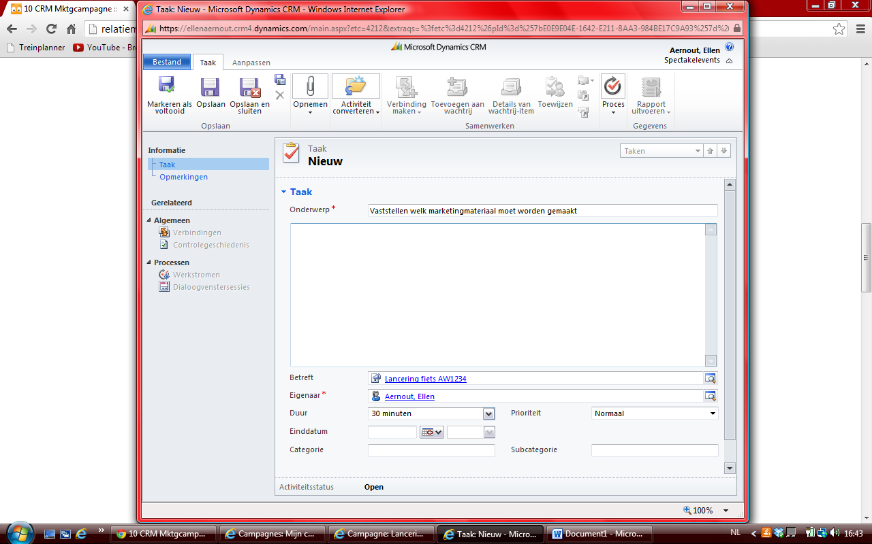
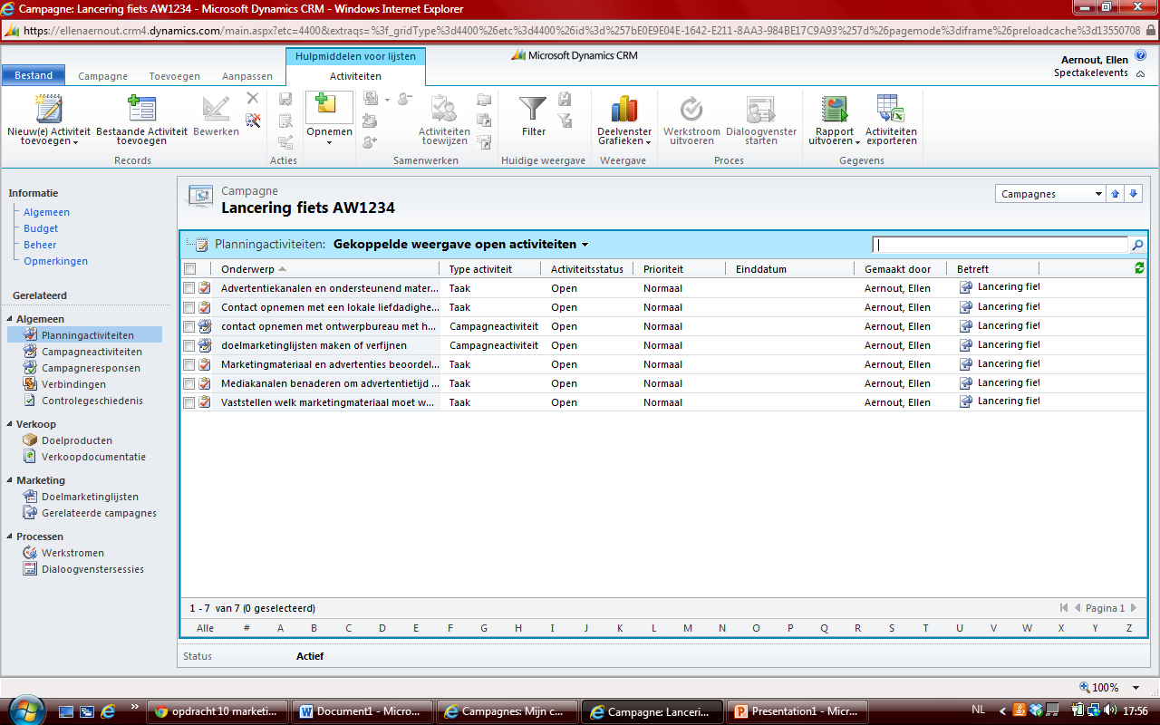
Planningsactiviteiten aanmaken: Nieuw;taak;onderwerp invullen;opslaan en sluiten

Slide 4
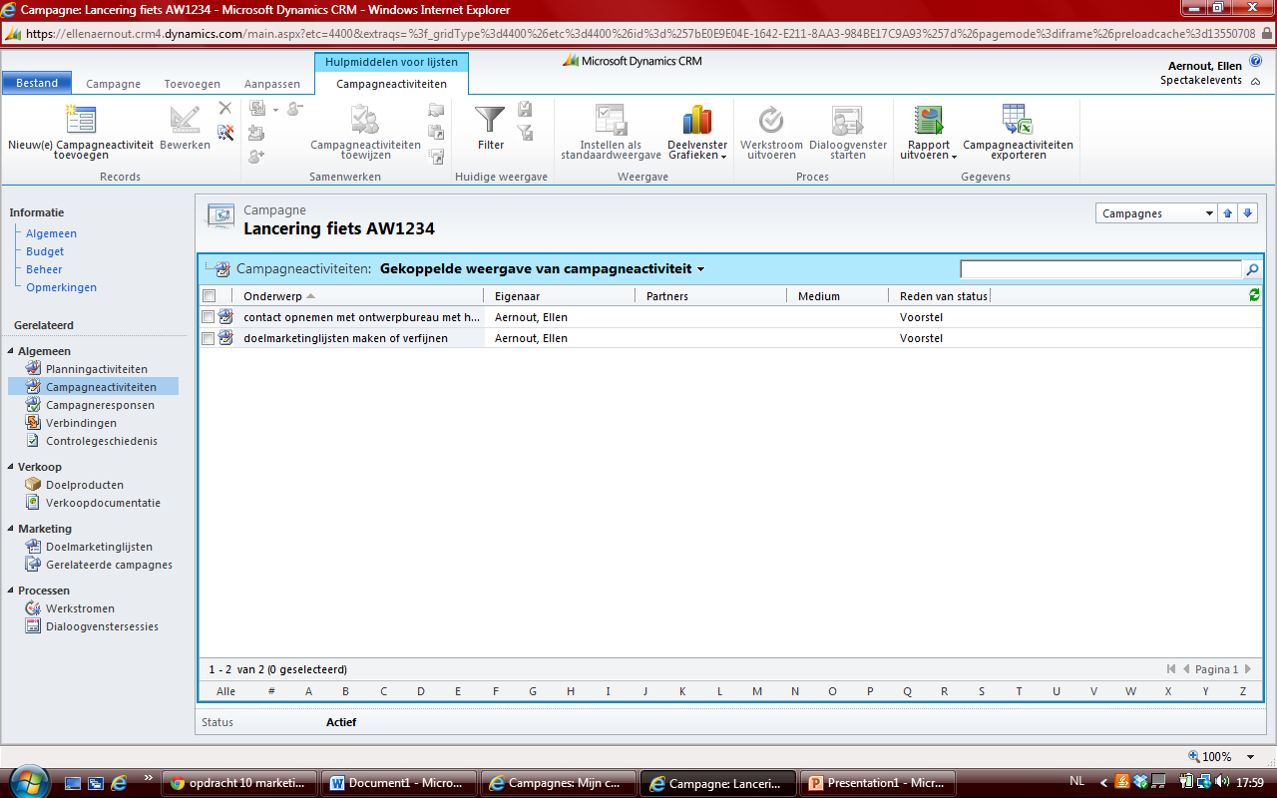
Idem voor de campagneactiviteiten als voor de planningsactiviteiten

Slide 5
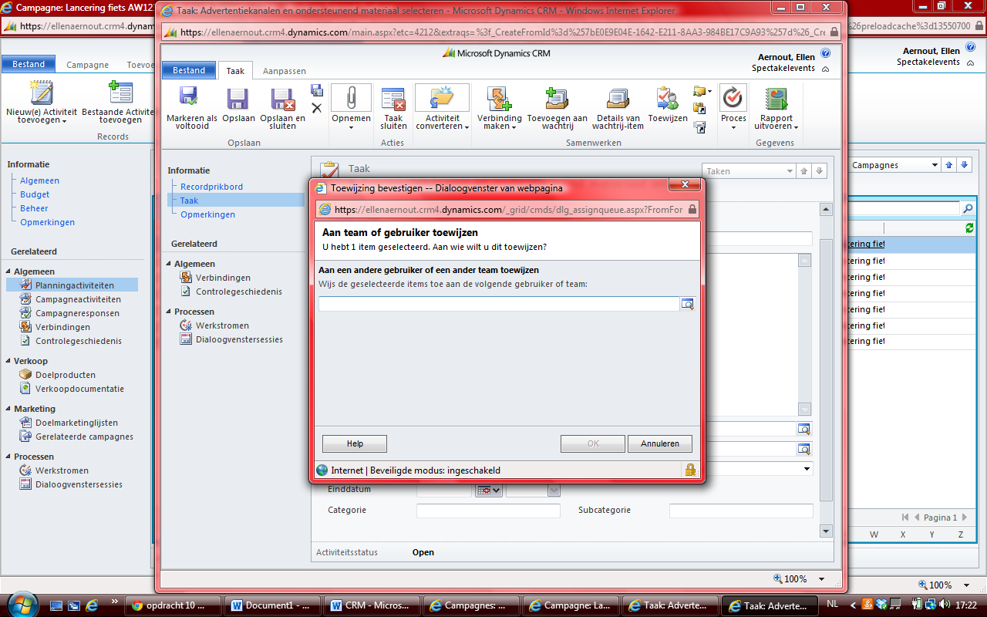
Om taken toe te wijzen aan anderen, klik je op de taak, kies je voor toewijzen en gebruik je het zoektekentje om iemand te selecteren. Je kan ook zelf iemand toevoegen

Slide 6
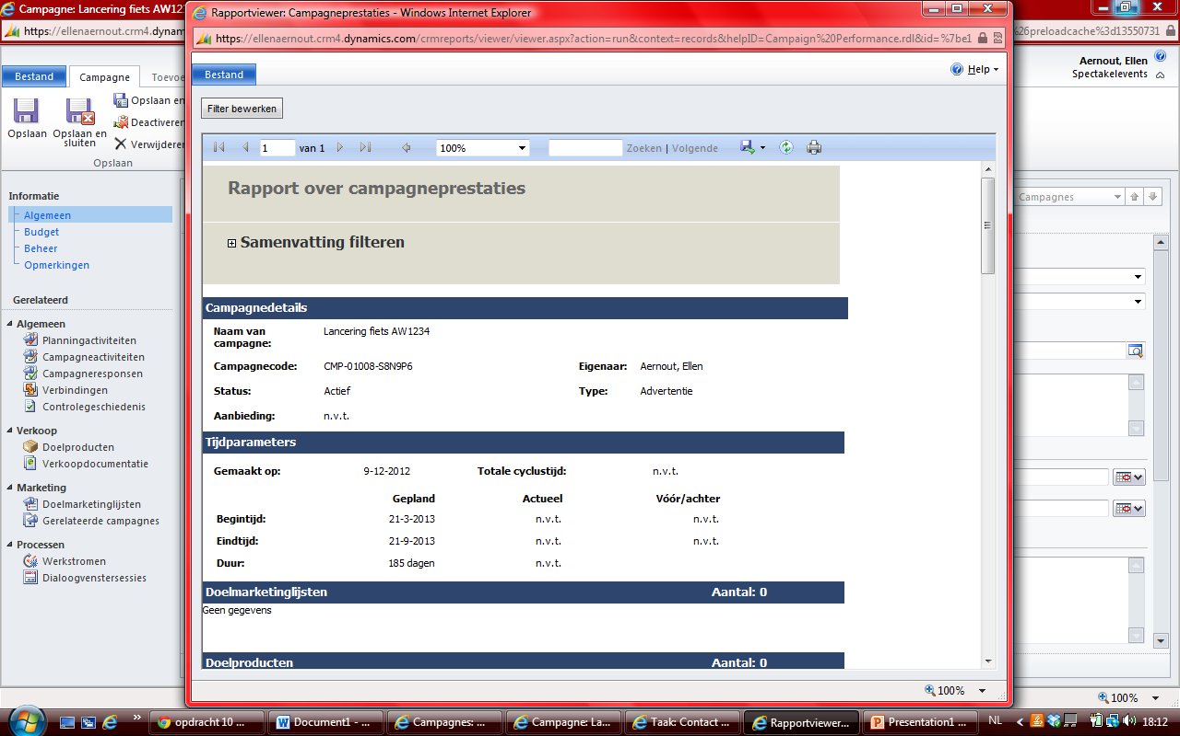
Plan implementeren: Op je campagne klikken;algemeen;rapport uitvoeren;campagneprestaties

Slide 7
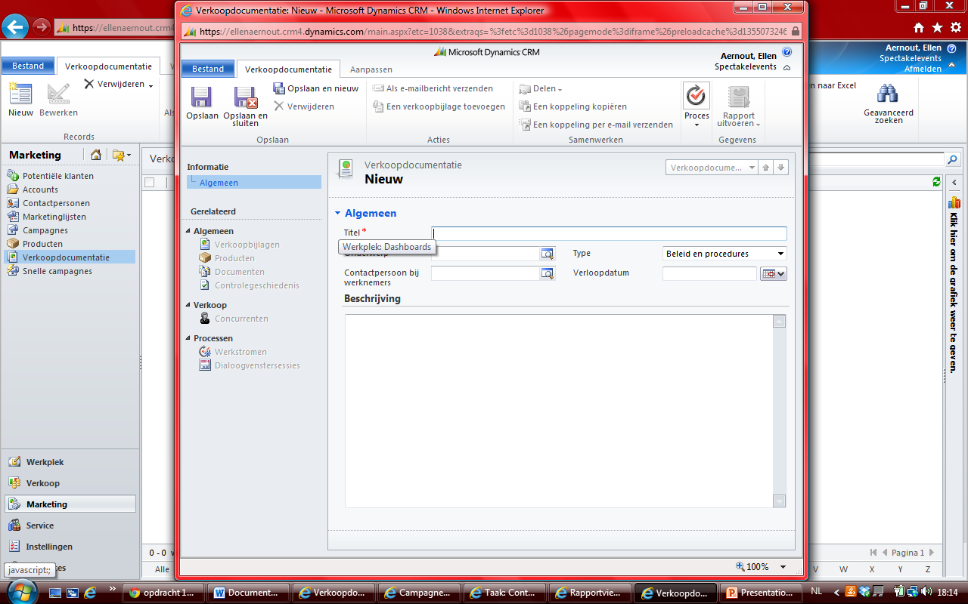
Klik op verkoopdocumentatie (binnen de campagne); nieuw en vul de gegevens in van de eerste verkoopdocumentatie

Slide 8
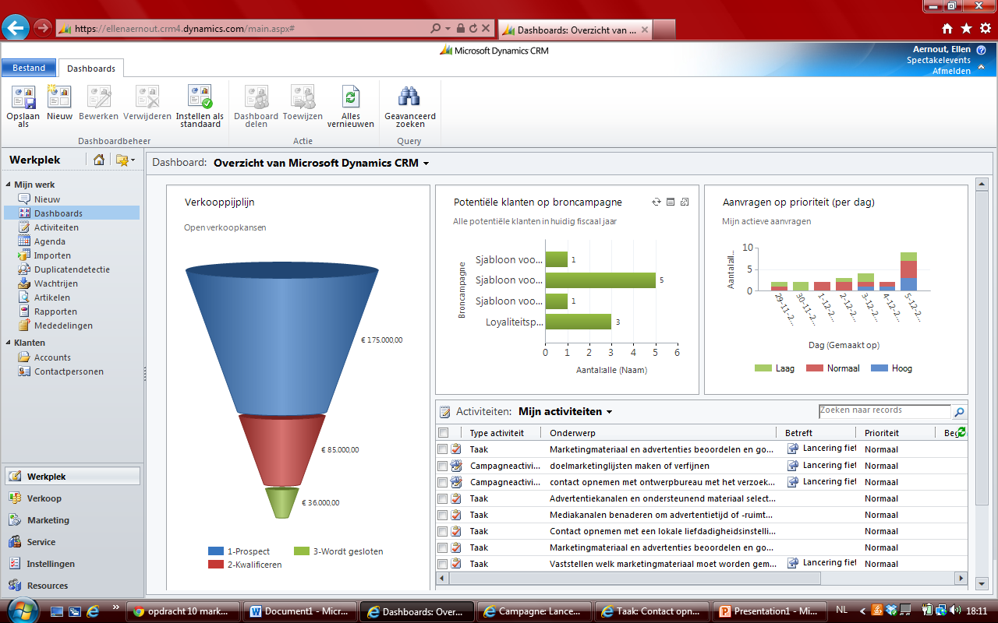
Potentiële klanten kunnen bereikt worden door hen te implementeren, om de voortgang en het succes te meten kunnen rapporten worden uitgevoerd

